Slide 1
網頁結構概述
廉價苦工訓練班

Slide 2

網頁結構 & 使用者與網頁的關係
前端
後端
輸入data
HTML
data
sequal
CSS
php
data
得到的回應
伺服器
server
js

Slide 3
我們來聊聊前端
前端
HTML : 網頁頁面的主體軀幹，包括使用這看得 到的文字、圖片、按鈕、輸入、超連結
CSS : 用來美化頁面的東西
Js : 讓網頁和使用者可以互動和讓網頁前端可
以處理資料與運算的東西
HTML
CSS
js

Slide 4
我們來聊聊後端
後端
sequal (資料庫): 保存資料的地方、在網頁雖有
記憶體空間，看那只是暫除記
憶體我們還是需要有一個永久
記住資料的記憶體
php : 用來連結網頁系統的頁面與頁面、資料
庫，算是網頁系統的主體程式
伺服器 : 讓使用者可以和你的網頁溝通的東西
sequal
php
伺服器
server

Slide 5
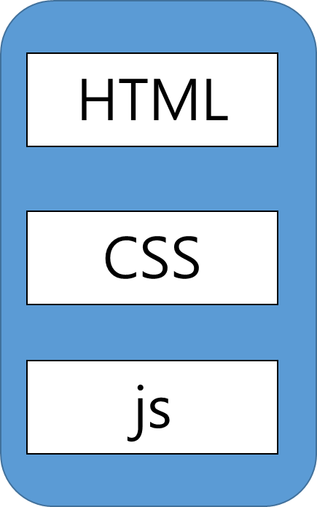
整體圖
網頁系統
頁面1
頁面data
php
server
Php處理後
的data
頁面data
頁面2
資料庫
data
Php處理後
的data
Php處理後
的data
資料庫

